Slide 1
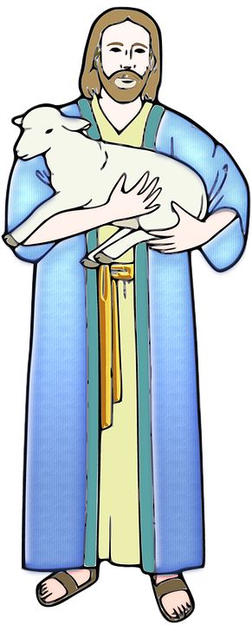
Acțiunea Catolică
Partea III

Slide 2
Participarea la Acţiunea Catolică
1. La Acţiunea Catolică participă toţi aceia care acceptă scopurile precizate de Statut şi se angajează să le realizeze în propria comunitate bisericească.

Slide 3
Laicul A.C. – care cu propria adeziune contribuie la existenţa asociaţiei – este responsabil împreună cu ceilalţi membri de viaţa şi de activitatea asociaţiei, la diferite niveluri, începând cu cel de bază. Această responsabilitate şi o exercită intervenind în viaţa asociaţiei, contribuind direct la luarea deciziilor şi la alegerea responsabililor.

Slide 4
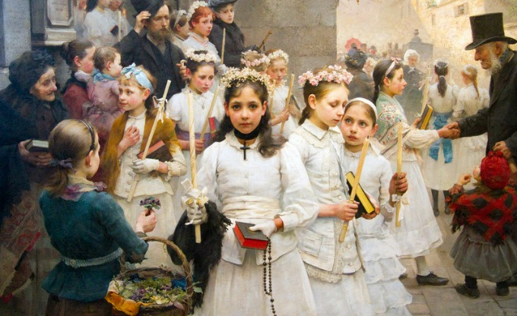
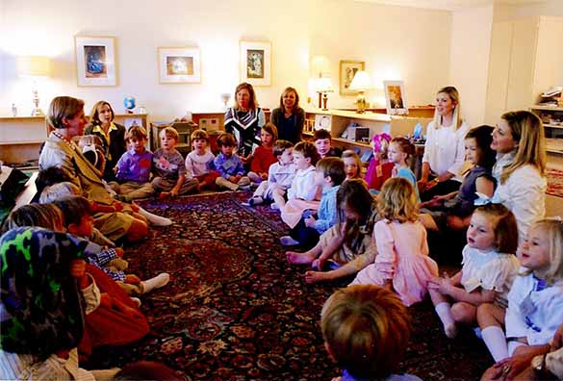
Activitatea asociaţiei se poate realiza pe mai multe laturi, care sunt asociate grupurilor:
a. latura educativ formativă:
– participarea şi pregătirea momentelor catehetice;
– pregătirea copiilor pentru prima sfântă Împărtăşanie şi sfântul Mir;

Slide 5
– aprofundarea cunoştinţelor religioase prin lectura în comun a Sfintei Scripturi, conferinţe şi studii biblice, dezbateri pe teme de credinţă şi actualizarea trăirii ei în situaţiile concrete;
– răspândirea în spirit larg, ecumenic, a cunoştinţelor despre Dumnezeu şi a cuvântului biblic;
– editarea, sprijinirea şi răspândirea publicaţiilor creştine.

Slide 6
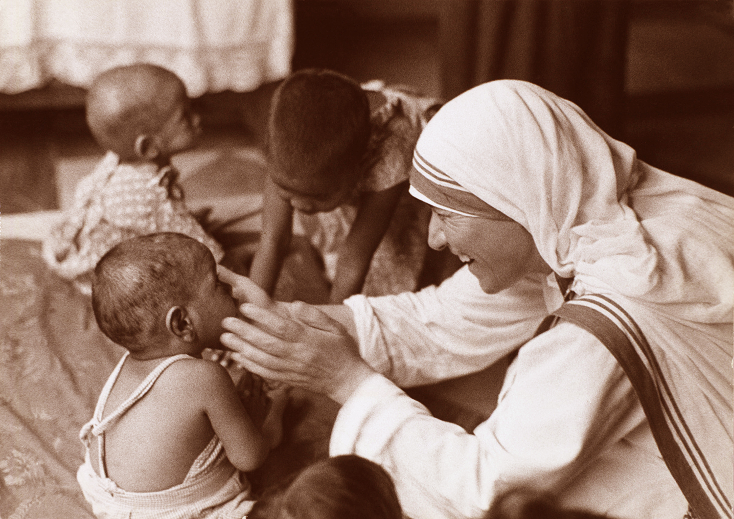
b. latura caritativă:
– ajutorarea celor nevoiaşi din spitale, cămine de bătrâni, orfelinate, internate, case de handicapaţi şi a celor neajutoraţi din parohie;
– întrajutorarea şi susţinerea reciprocă a membrilor asociaţiei etc.;

Slide 7
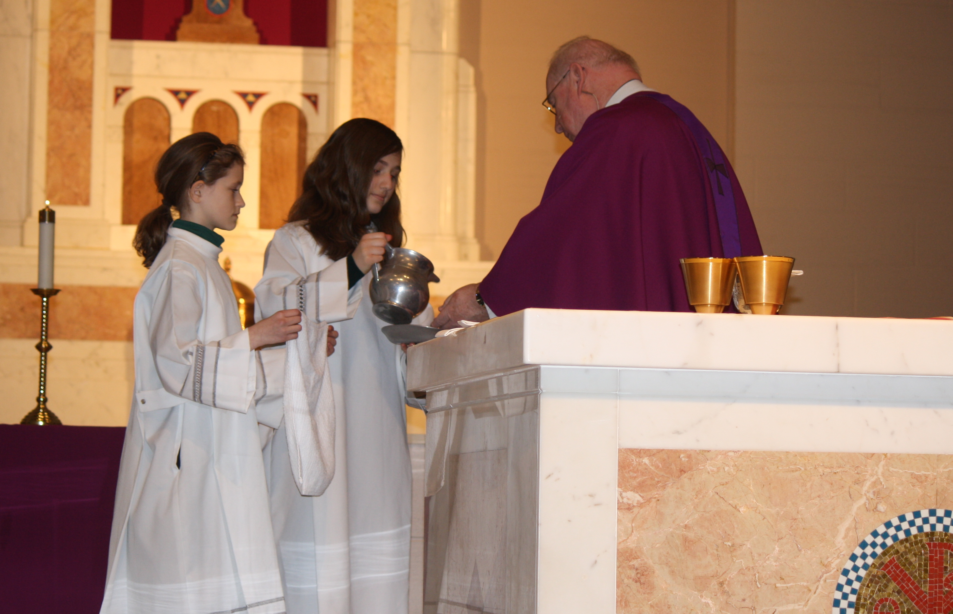
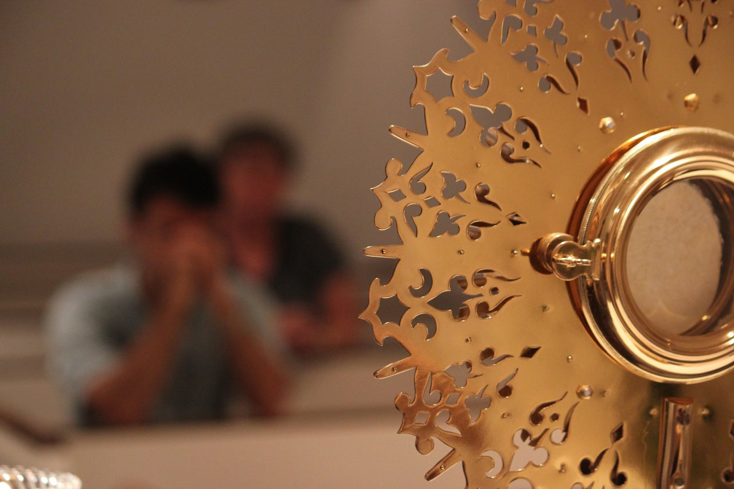
c. latura liturgică:
– pregătirea sfintei Liturghii;
– participarea la cor;
– ore de adoraţie şi rugăciune în comun;
– exerciţii spirituale şi zile de reculegere etc.

Slide 8
d. latura cultural recreativă:
– sensibilizarea faţă de valorile autentice ale ştiinţei, culturii şi artei;
– organizarea plăcută şi utilă a timpului liber prin pregătirea de cenacluri literar religioase şi muzicale;

Slide 9
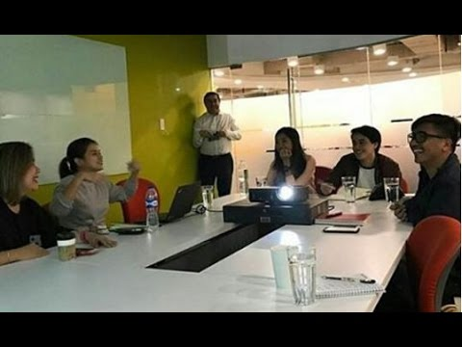
– organizarea de activităţi cultural artistice, sportive şi turistice;
– organizarea de excursii şi pelerinaje;
– discuţii asupra unor cărţi şi filme care au caracter creştin etc.

Slide 10
2. Adeziunea este modul în care se exprimă apartenenţa personală la asociaţie. Ea este actul personal, matur şi exprimat în mod normal în cadrul sectorului din care face parte; aceasta are loc conform vârstei după propriile caracteristici.

Slide 11
Adeziunea este cerută de la cel interesat prin intermediul sectorului sau grupului la care acesta participă şi este primită şi validată de către consiliul parohial, care va ţine cont de activitatea celui interesat. În parohiile care depun adeziunea pentru prima dată, aceasta este primită şi validată de către paroh.

Slide 12
Cererea de adeziune se reînnoieşte în fiecare an asociativ. În hotărârea asupra cererii de adeziune, consiliul parohial se asigură că persoana care doreşte să adere la Acţiunea Catolică este conştientă de obligaţiile şi datoriile pe care şi le asumă prin aceasta.

